Slide 1
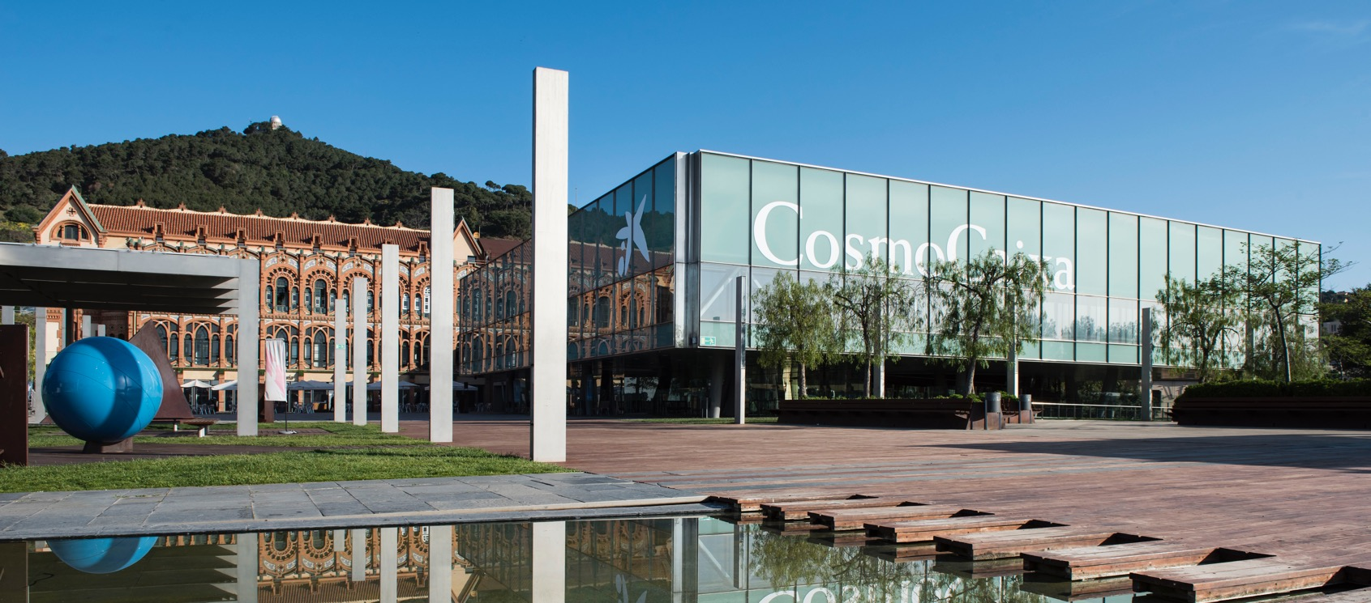

Museo de la ciencia Cosmocaixa
Guía accesible
para la visita

Slide 2







Información general
En esta guía ENCONTRARÁS información
referente al MUSEO DE LA CIENCIA cosmocaixa
El material de la guía está creado como anticipación para facilitar el seguimiento de tu visita.
Recomendamos revisar la guía antes de ir al Museo de la Ciencia CosmoCaixa para preparar la visita.
En el Museo de la Ciencia CosmoCaixa encontrarás diferentes espacios para visitar. Podrás visitarlos todos o crear tu propio itinerario.
Hay autobuses de línea y Ferrocarriles FGC que llevan al Museo de la Ciencia CosmoCaixa.
El Museo de la Ciencia CosmoCaixa
dispone de parquin.
En la web de CosmoCaixa puedes encontrar toda la información del centro, sus actividades y exposiciones: CosmoCaixa.org
C/ de Isaac Newton, 26.
08022 Barcelona
932 126 050
Pictogramas extraídos de Flaticon e inspirados en ARASAAC

Slide 3



1
2
3
ESTA GUÍA SIRVE PARA SABER CÓMO ACCEDER AL MUSEO DE LA CIENCIA COSMOCAIXA. QUIZÁ LA TENGAS QUE USAR CON LA AYUDA DE UNA PERSONA DE APOYO.
ESTA GUÍA ESTÁ EN FORMATO EDITABLE PARA QUE LA ADAPTES A TUS NECESIDADES. PUEDES CAMBIARLA, REDUCIRLA O AMPLIARLA.
PUEDES LLEVAR LA GUÍA EN LA PANTALLA DEL MÓVIL O TABLETA.
TAMBIÉN PUEDES IMPRIMIR TODA LA GUÍA O SOLO UNA PARTE Y LLEVARLA CONTIGO.

Slide 4
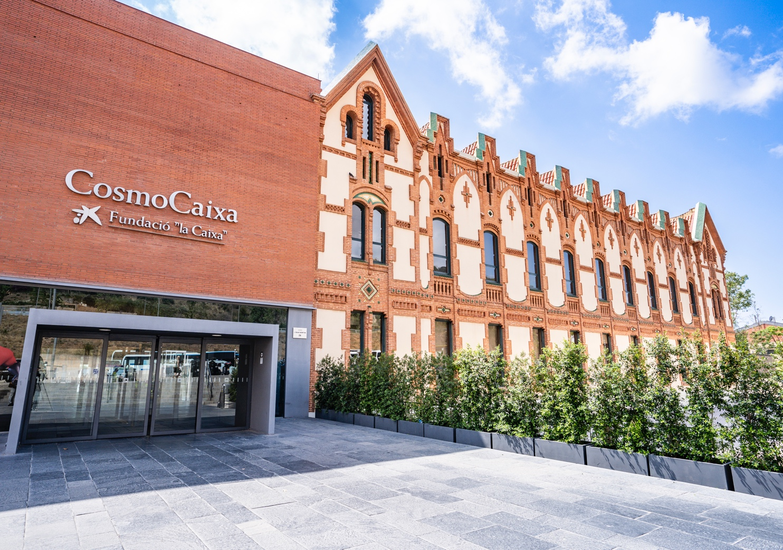
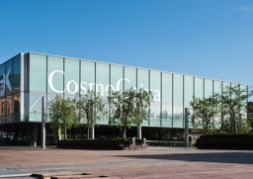
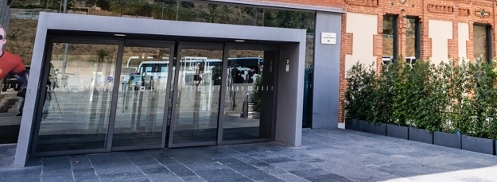




entrada
Planta 0
ENTRADA A cosmoCAIXA
COSMOCAIXA TIENE ENTRADA A PIE DE CALLE POR la calle DE ISAAC NEWTON

Slide 5
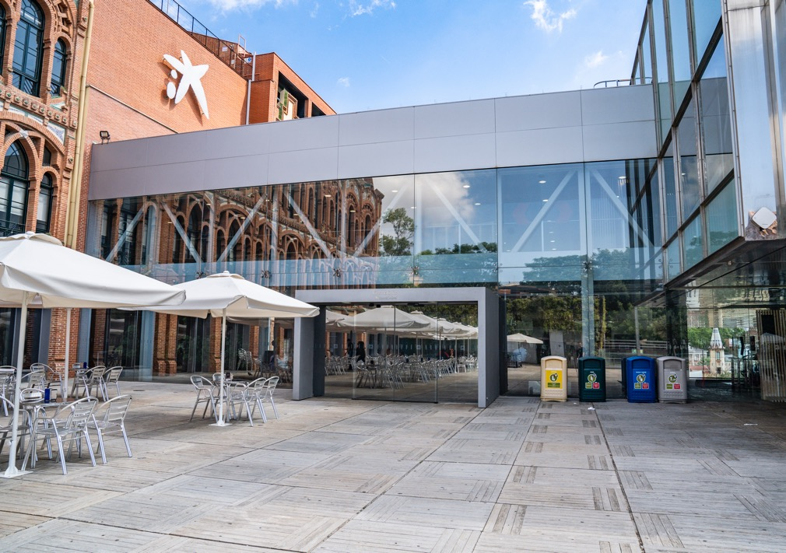
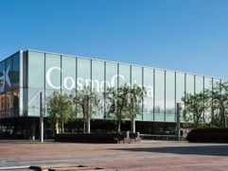
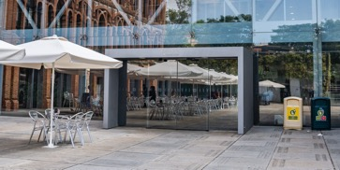
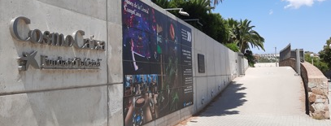
entrada
Planta –1
ENTRADA A cosmoCAIXA
COSMOCAIXA TIENE ENTRADA por la plaza de la ciencia desde la calle dels quatre camins

Slide 6
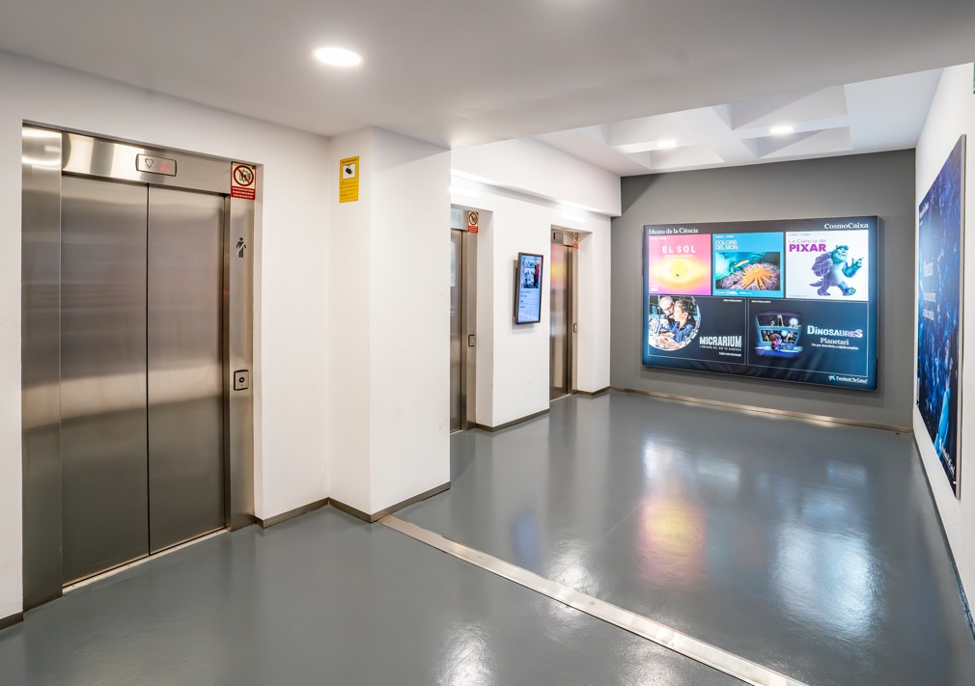


entrada
Planta –6
ENTRADA A cosmoCAIXA
COSMOCAIXA TIENE ENTRADA DESDE EL PARQUIN CON ASCENSOR

Slide 7
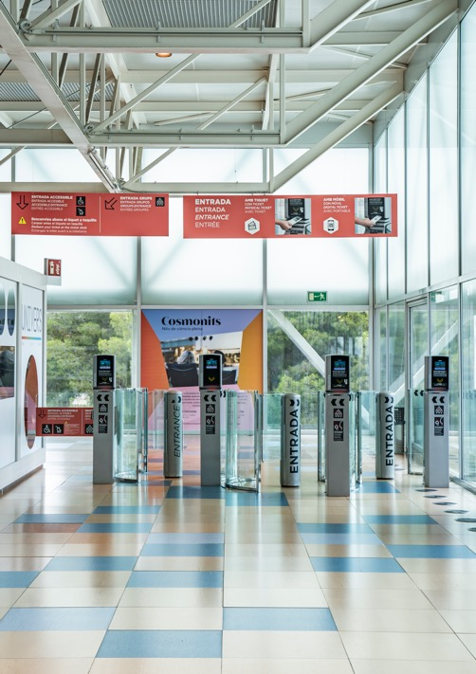
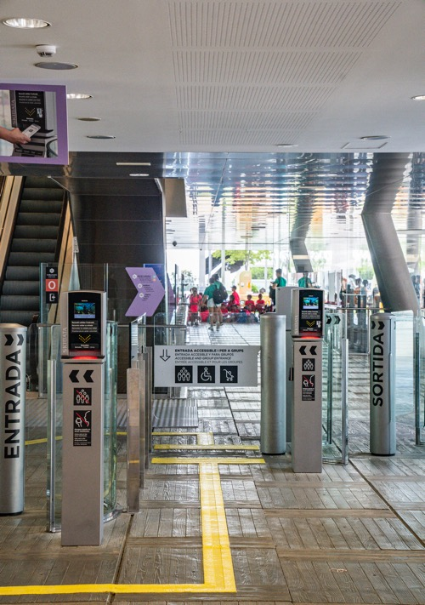

Planta 0
Planta –1
acceso
ACCESO A cosmoCAIXA
COSMOCAIXA TIENE ACCESO por LA PLANTA 0 y por la planta –1

Slide 8
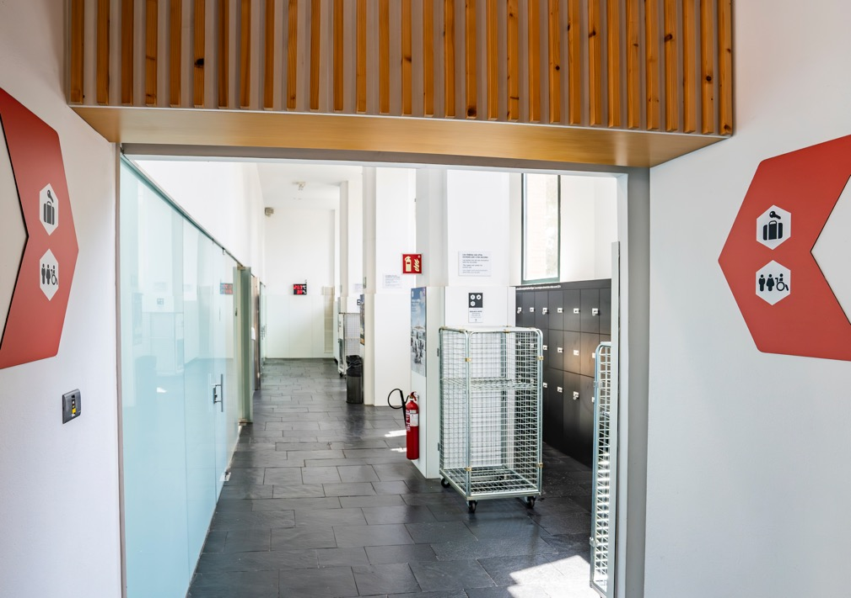







Planta 0
consignas
y baños
AL INICIO DE LA PLANTA 0, A LA IZQUIERDA, ESTÁN LAS CONSIGNAS Y LOS BAÑOS

Slide 9
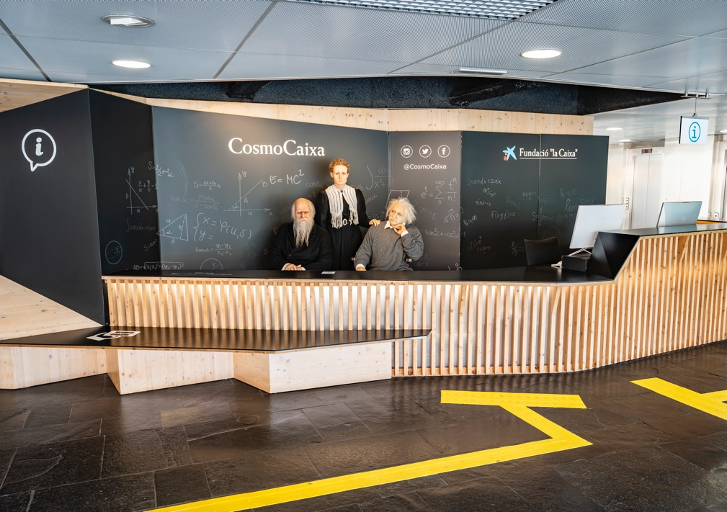

Planta 0
información
Al lado DE LOS BAÑOS ESTÁ INFORMACIÓN

Slide 10
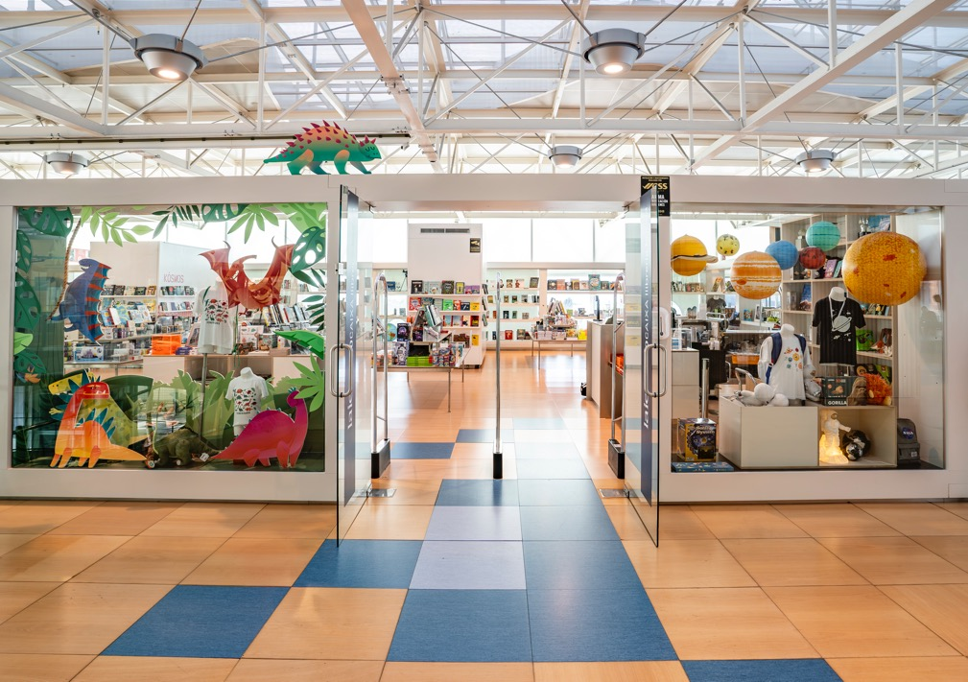

Planta 0
TIENDA
AL LADO DE INFORMACIÓN ESTÁ LA TIENDA

Slide 11
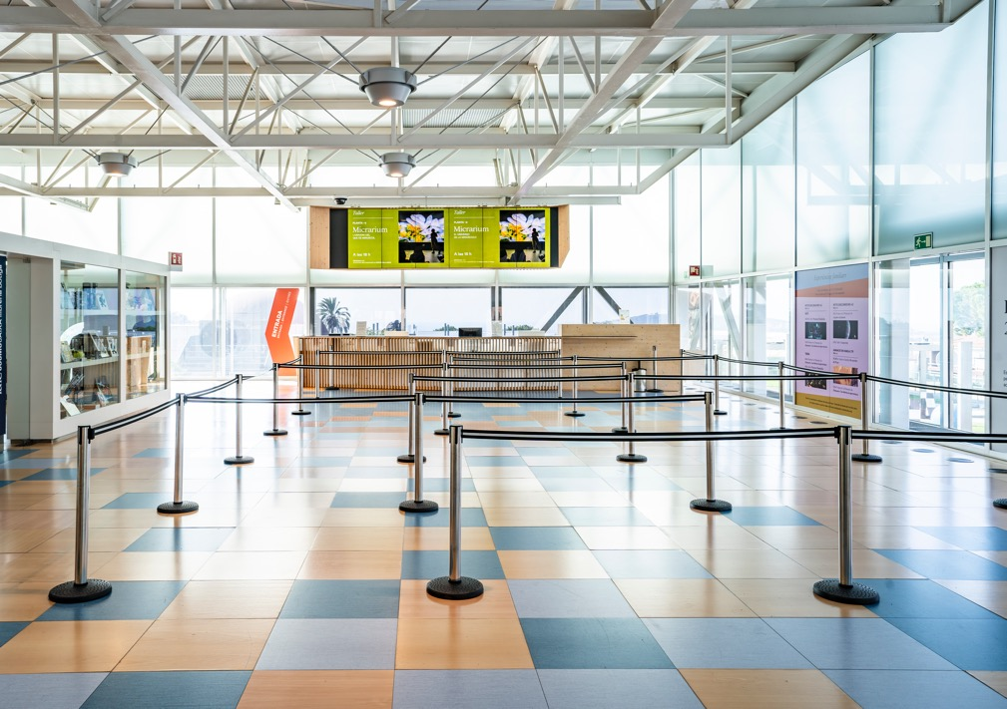


Planta 0
TAQUILLAS
AL FINAL DE LA PLANTA 0 ESTÁN LAS TAQUILLAS

Slide 12
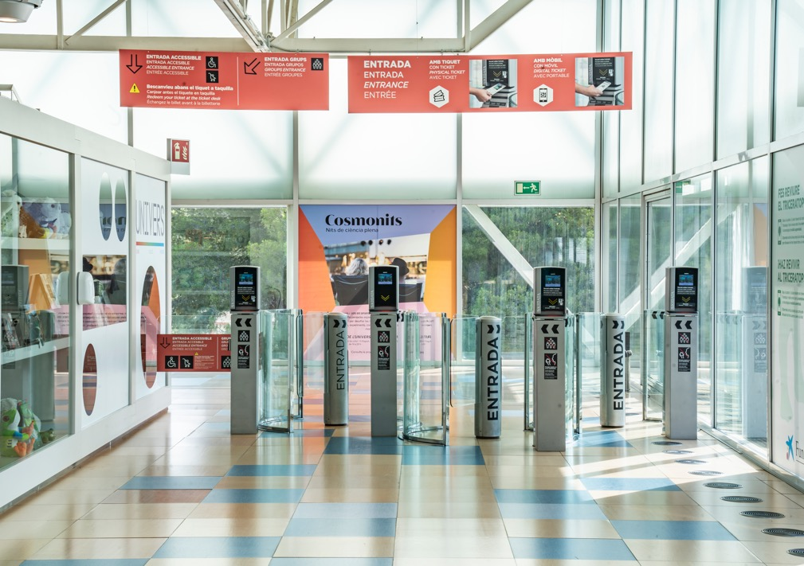

Planta 0
Acceso AL MUSEO POR LA planta 0
A LA IZQUIERDA DE LAS TAQUILLAS ESTÁ EL ACCESO AL MUSEO

Slide 13
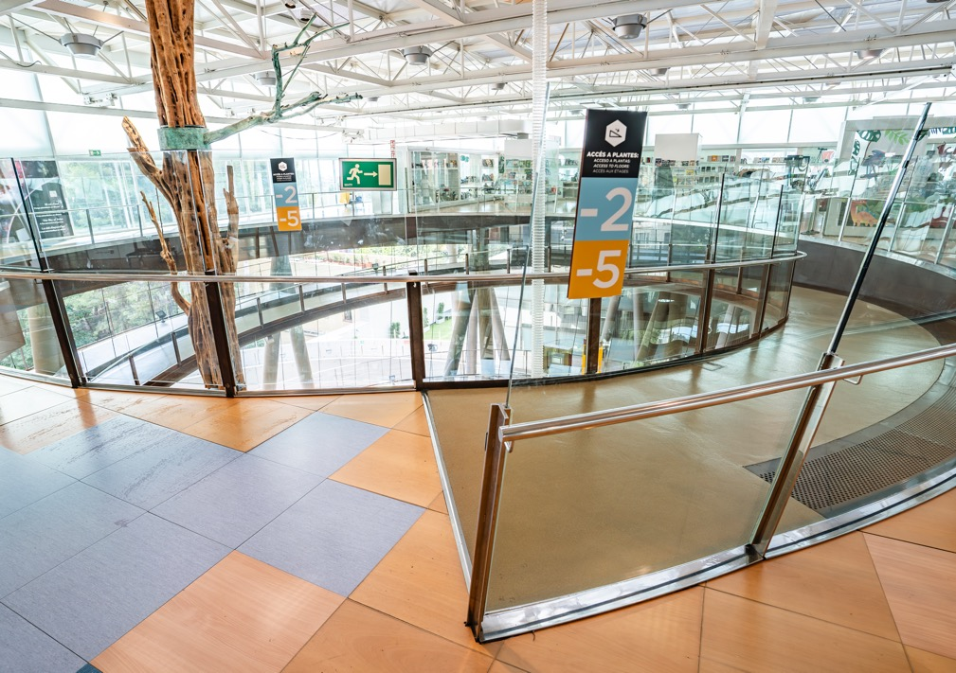

Planta 0
RAMPA HELICOIDAL
EN LA PLANTA 0 ESTÁ LA RAMPA HELICOIDAL CON ACCESO A LAS PLANTAS –2 Y –5

Slide 14
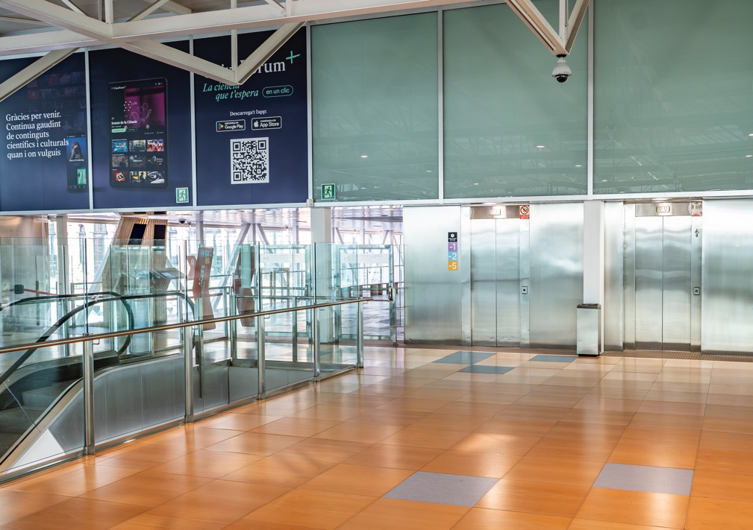

Planta 0
ASCENSORES Y ESCALERAS MECÁNICAS
EN LA PLANTA 0 ESTÁN LOS ASCENSORES Y LAS ESCALERAS MECÁNICAS

Slide 15
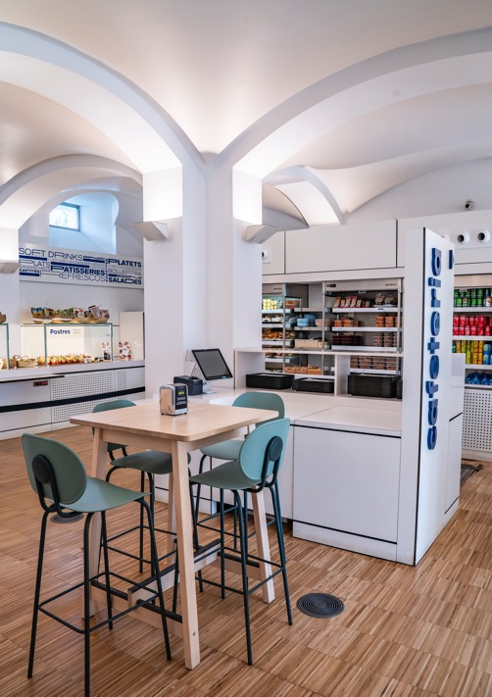
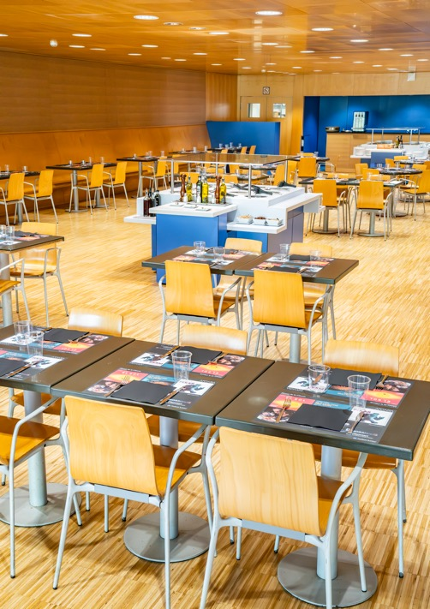


Planta –1
CAFETERÍA Y RESTAURANTE
EN LA PLANTA –1 ESTÁ LA CAFETERÍA Y EL RESTAURANTE

Slide 16
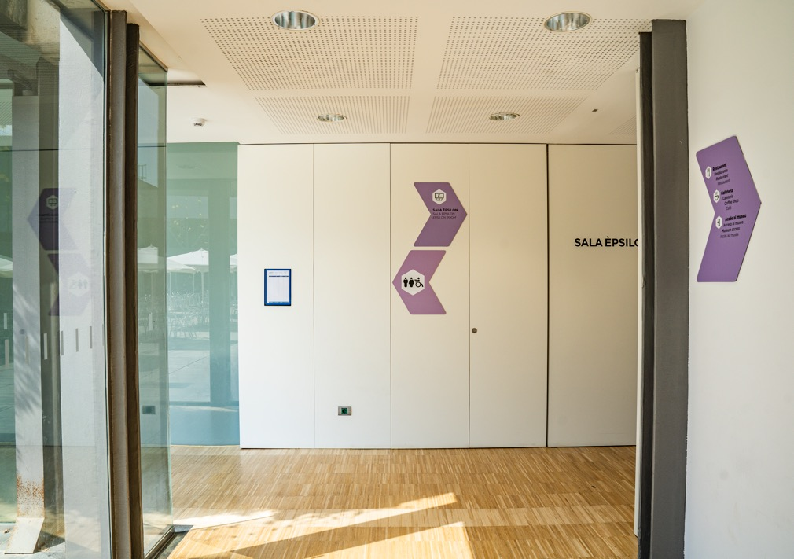
Planta –1
BAÑOS
AL FINAL DE LA CAFETERÍA, A LA IZQUIERDA, ESTÁN LOS BAÑOS

Slide 17
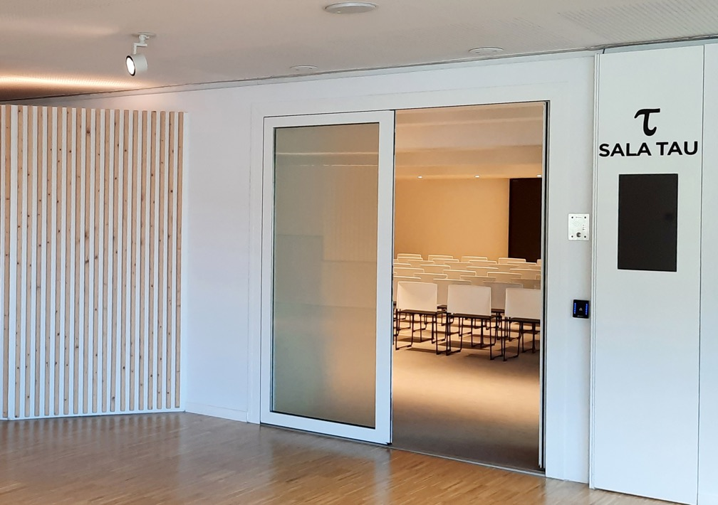
Planta –1
Sala tau
EN FRENTE DE LA CAFETERÍA ESTÁ LA SALA TAU

Slide 18
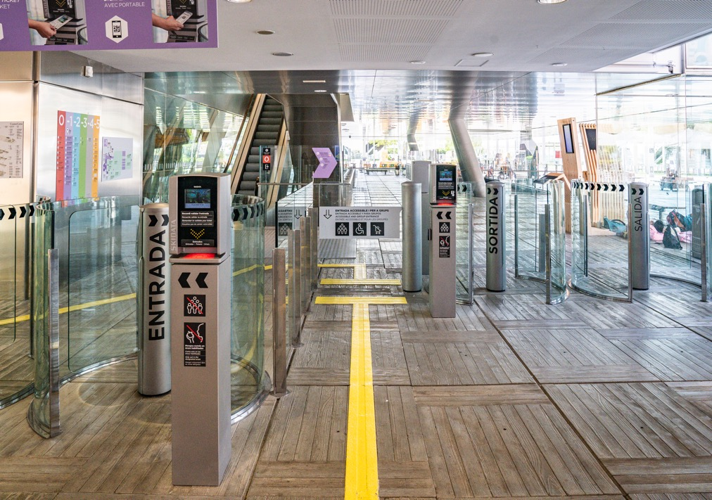
Planta –1
ACCESO AL MUSEO POR LA PLANTA –1
DESPUÉS DE LA CAFETERÍA ESTÁ EL ACCESO AL MUSEO de la planta –1

Slide 19
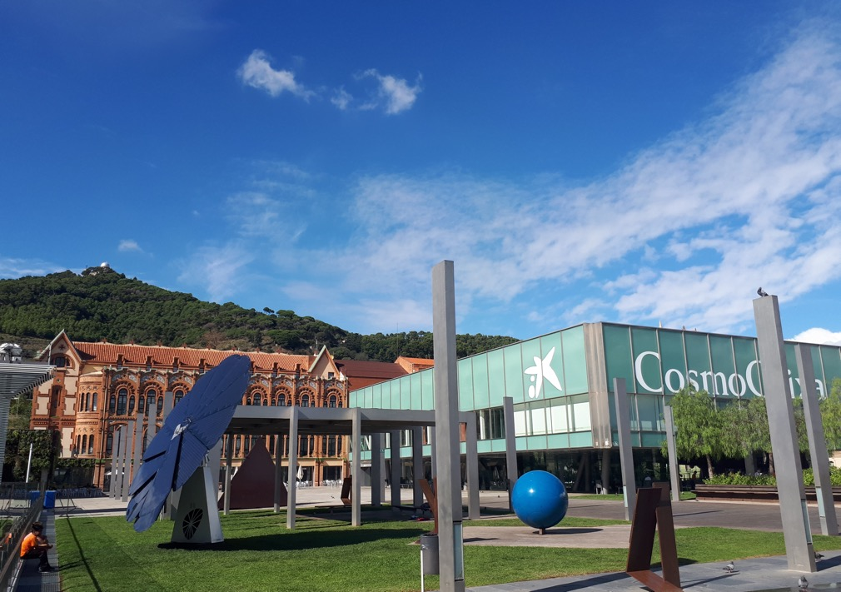
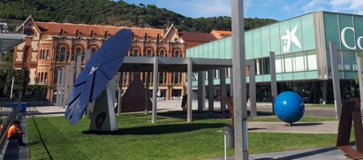


Planta –1
PLAZA DE LA CIENCIA
EN LA PLANTA –1 ESTÁ LA PLAZA DE LA CIENCIA, LOS JARDINES Y LAS ZONAS DE DESCANSO

Slide 20
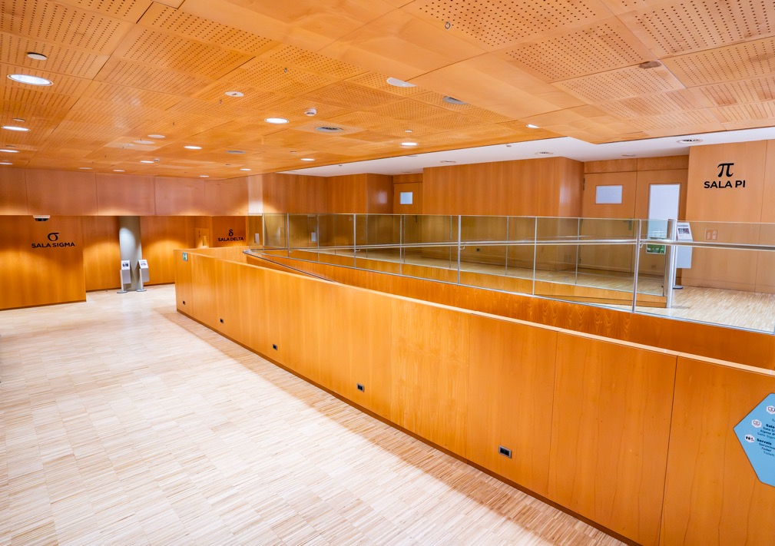



Planta –2
SALAS SIGMA, DELTA Y PI
EN LA PLANTA –2 ESTÁN LAS SALAS SIGMA, DELTA Y PI

Slide 21
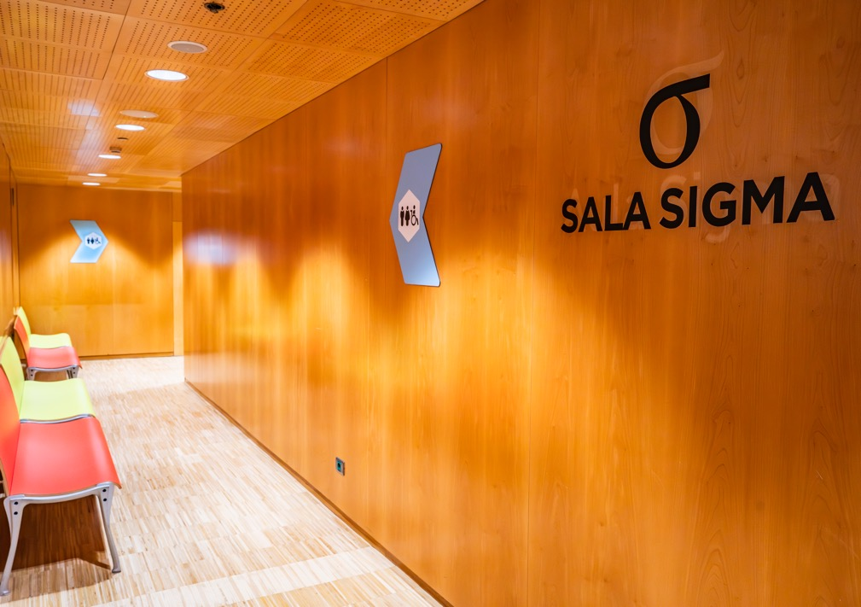
Planta –2
BAÑOS
AL LADO DE LA SALA SIGMA ESTÁN LOS BAÑOS

Slide 22
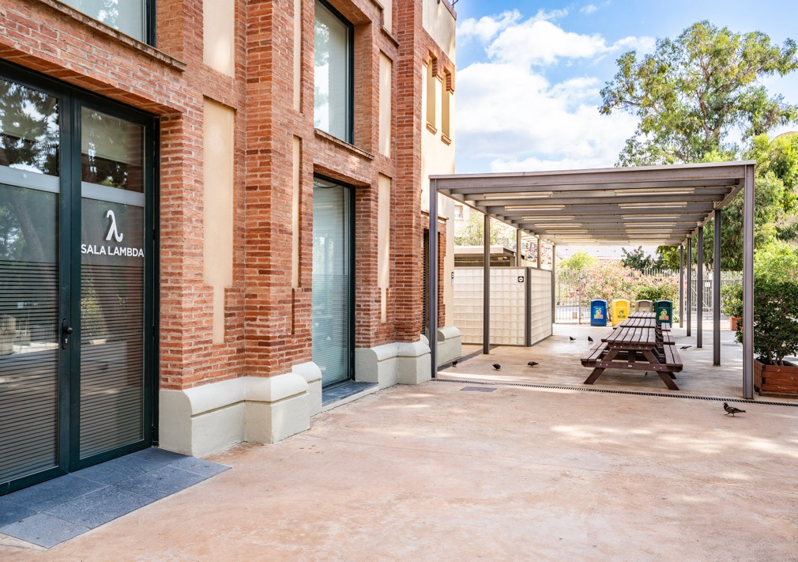

Planta –2
SALA LAMBDA y jardín de los pinos
EN LA PLANTA –2 ESTÁ LA SALA LAMBDA Y EL JARDÍN DE LOS PINOS

Slide 23
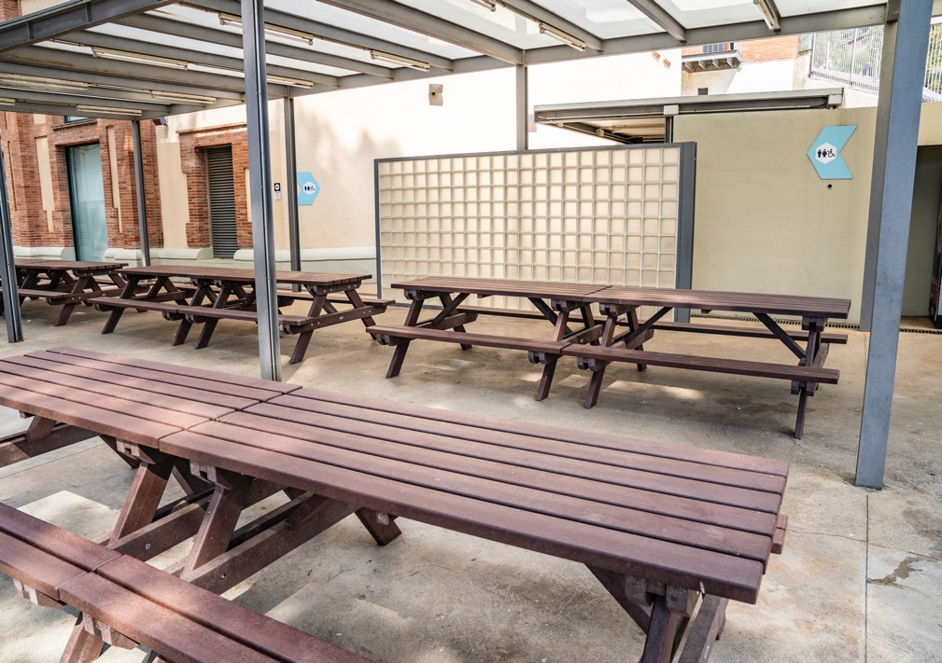

Planta –2
ZONA PÍCNIC
Y BAÑOS
EN EL JARDÍN DE LOS PINOS ESTÁ LA ZONA DE PÍCNIC Y LOS BAÑOS

Slide 24
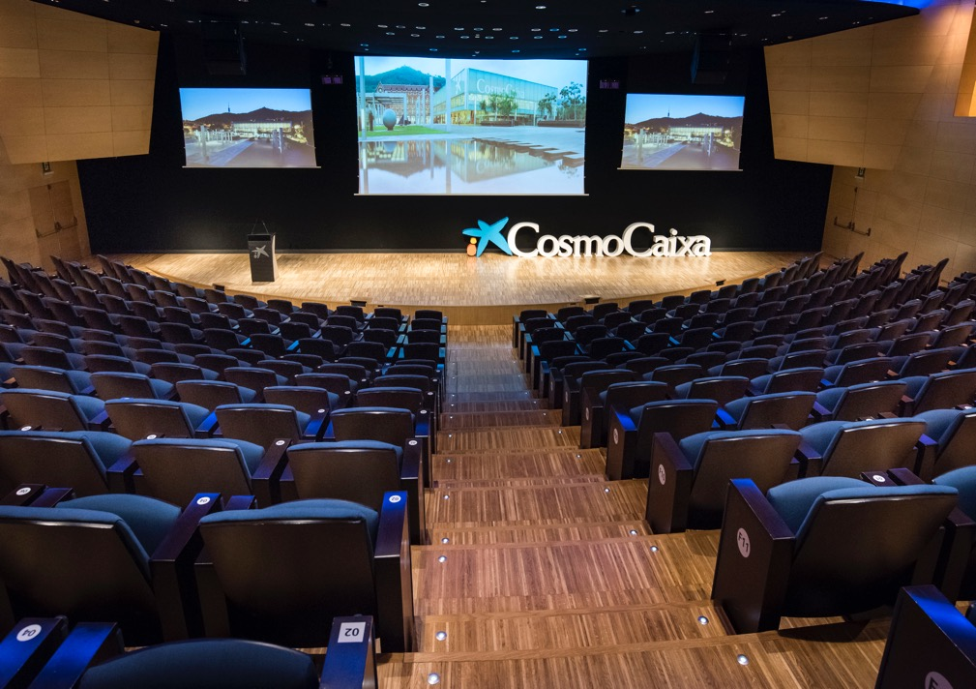
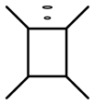

Planta –2
AUDITORIO
EN EL PASILLO DE LA PLANTA –2, A LA IZQUIERDA, ESTÁ EL AUDITORIO

Slide 25
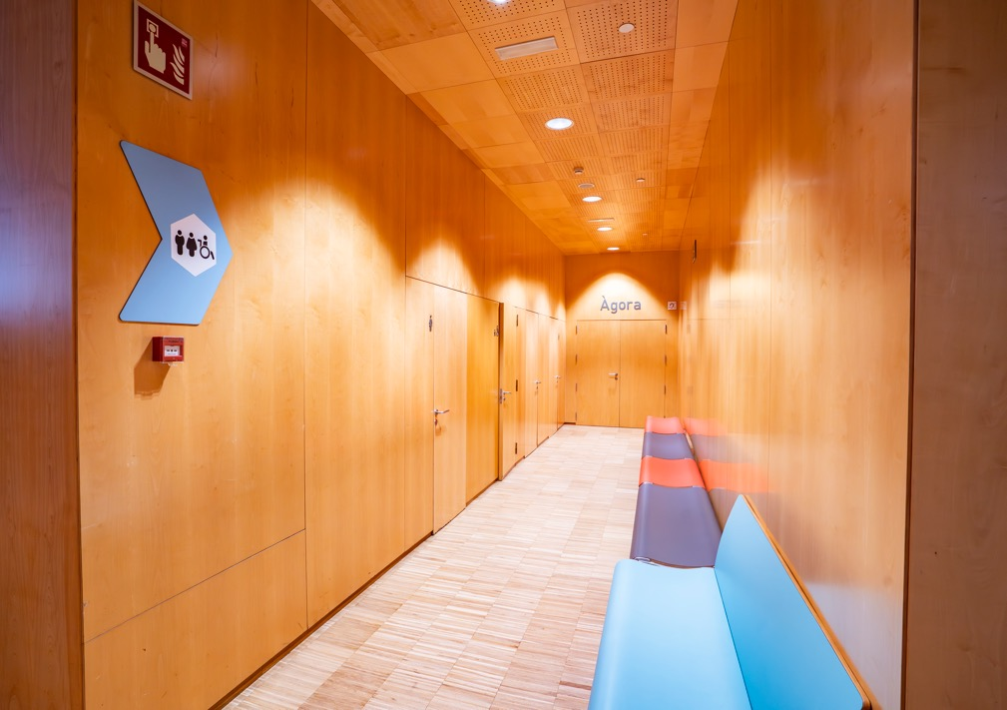
Planta –2
BAÑOS
AL LADO DEL AUDITORIO ESTÁN LOS BAÑOS

Slide 26
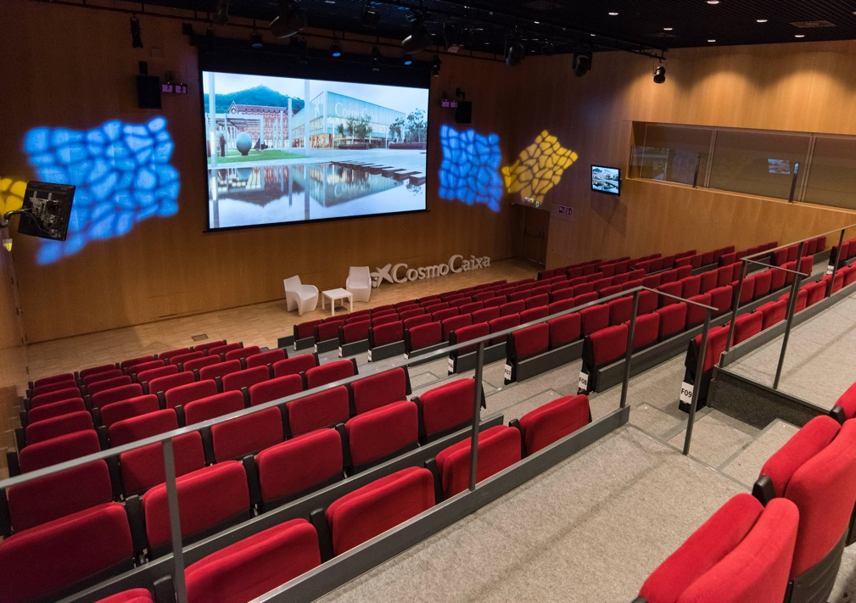
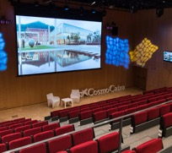
Planta –2
ÁGORA
AL LADO DE LOS BAÑOS hay un acceso al ÁGORA

Slide 27
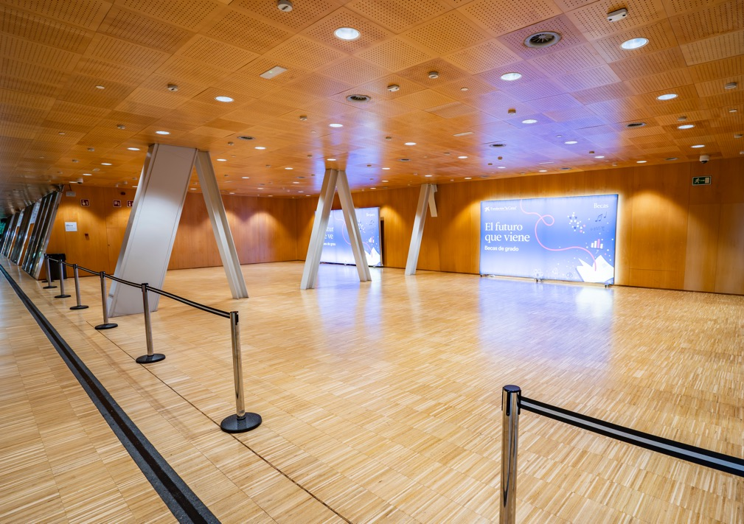
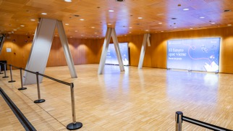
Planta –2
ESPACIO HIPATIA
EN EL PASILLO DE LA PLANTA –2, A LA DERECHA, ESTÁ EL ESPACIO HIPATIA

Slide 28
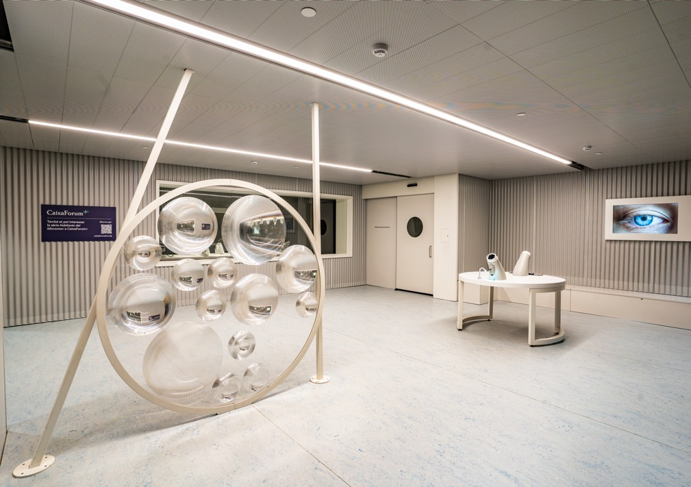
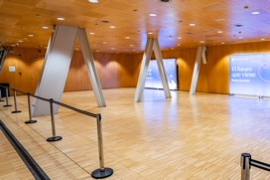
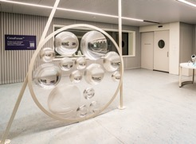
Planta –2
MICRARIUM
DETRÁS DEL ESPACIO HIPATIA ESTÁ EL MICRARIUM

Slide 29
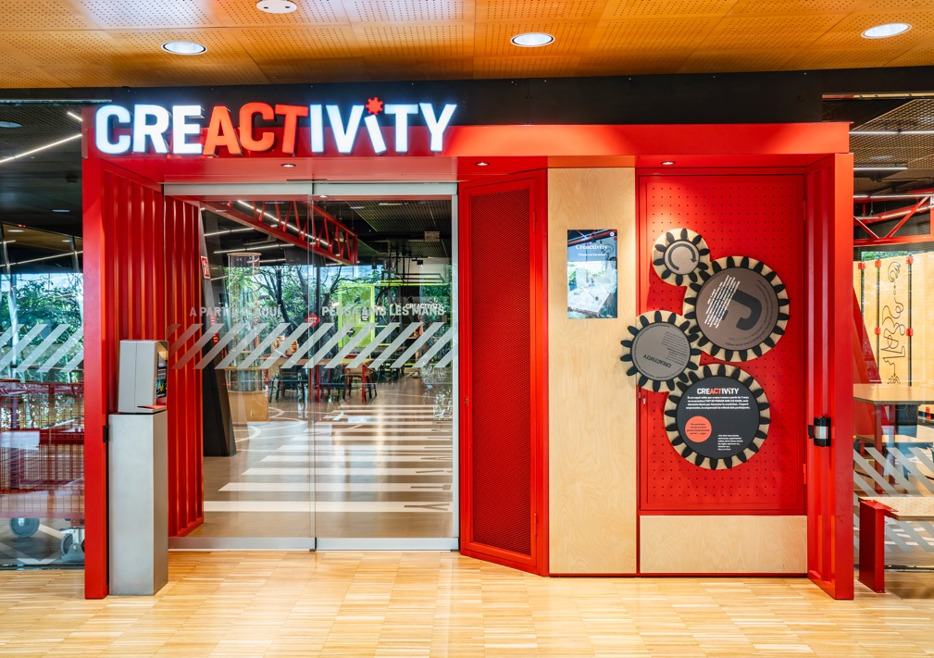
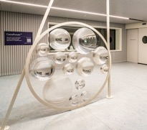

Planta –2
CREACTIVITY
AL LADO DEL MICRARIUM ESTÁ EL CREACTIVITY

Slide 30
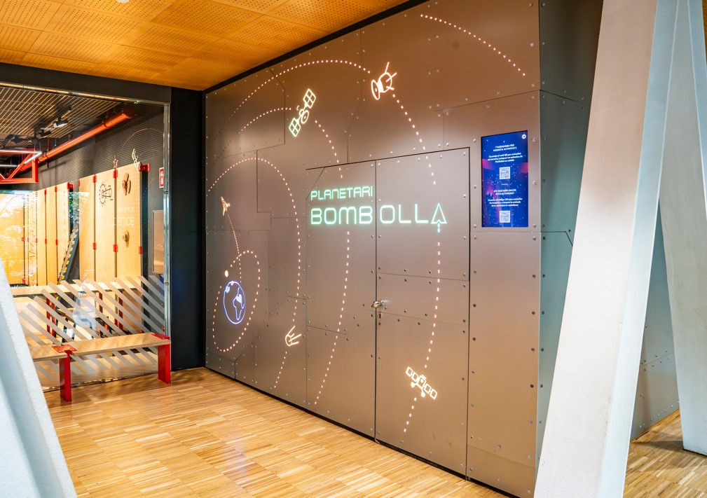

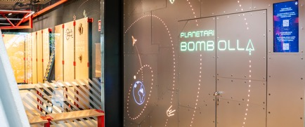
Planta –2
PLANETARIO BURBUJA
AL LADO DEL CREACTIVITY ESTÁ EL PLANETARIO BURBUJA

Slide 31
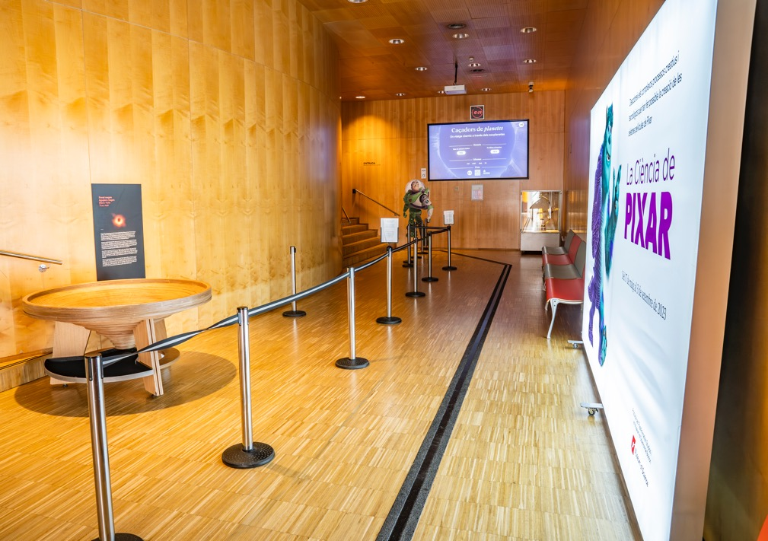

Planta –2
PLANETARIO
AL FINAL DE LA PLANTA –2 ESTÁ EL PLANETARIO

Slide 32
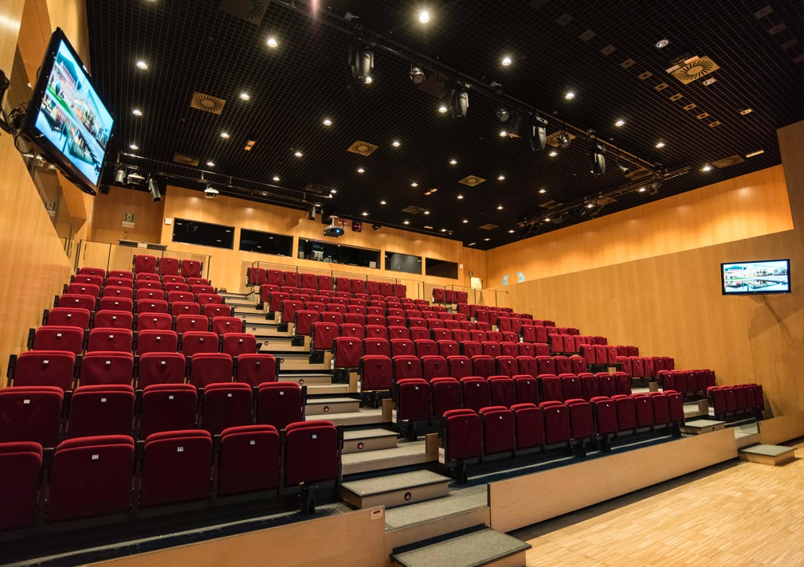
Planta –3
ÁGORA
EN LA PLANTA –3 hay otro ACCESO AL ÁGORA

Slide 33
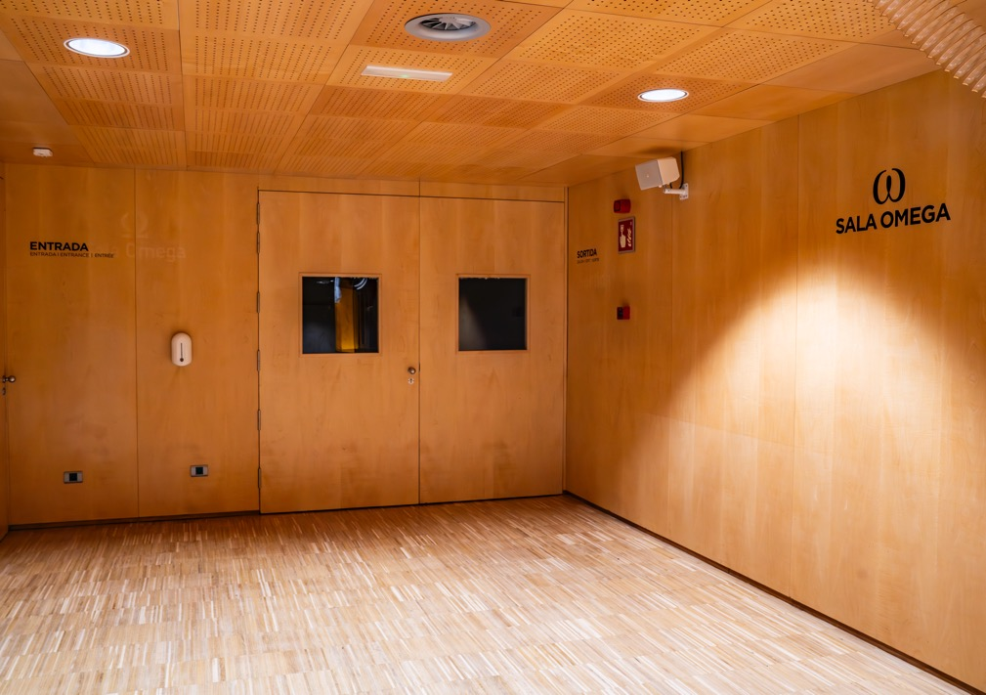
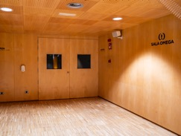
Planta –4
SALA OMEGA
EN LA PLANTA –4 ESTÁ LA SALA OMEGA

Slide 34
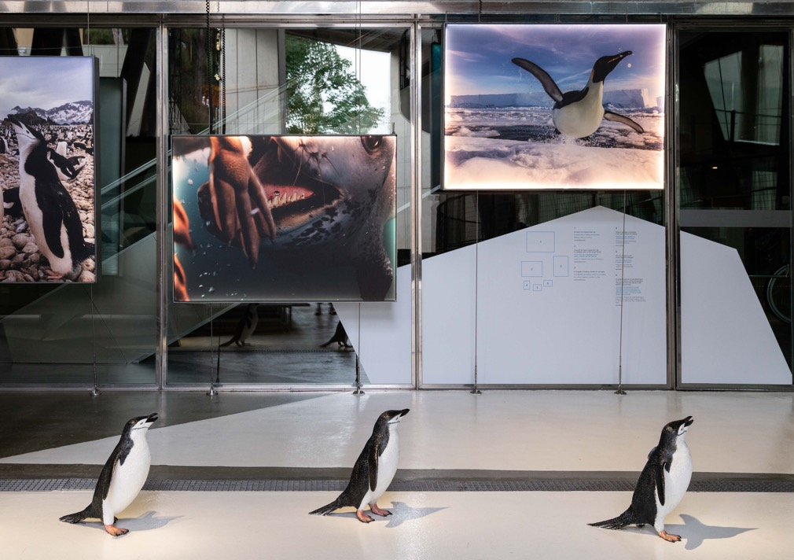
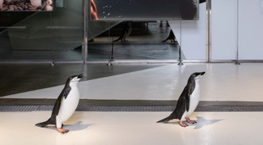
Planta –5
BASE ANTÁRTICA
EN EL EXTERIOR DE LA PLANTA –5 ESTÁ LA BASE ANTÁRTICA

Slide 35
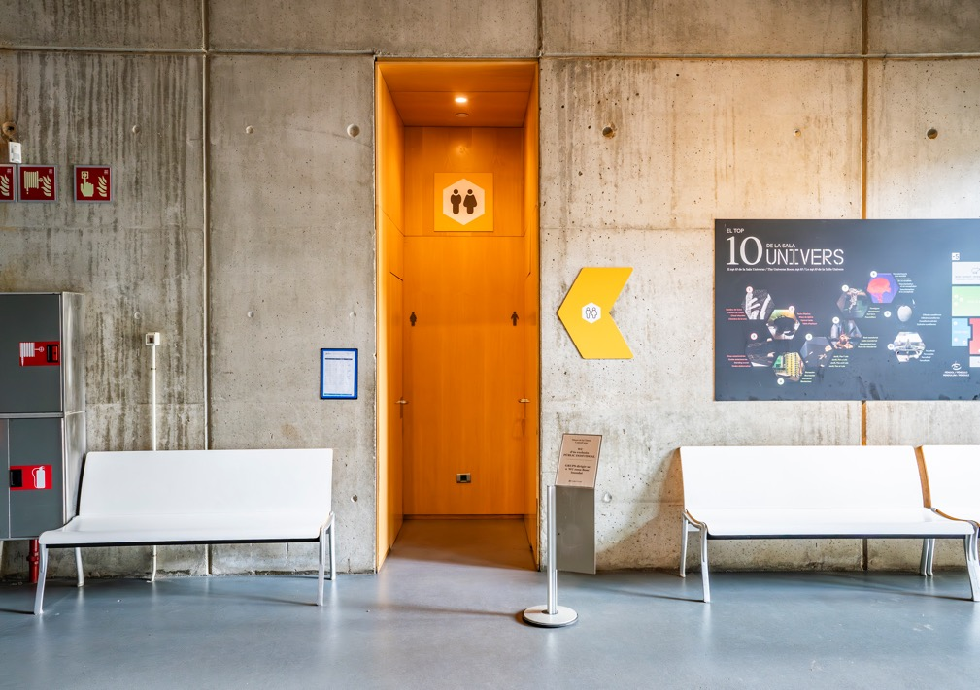
Planta –5
BAÑOS
EN EL INTERIOR DE LA PLANTA –5, al inicio, ESTÁN LOS BAÑOS

Slide 36

Planta –5
SALA DE EXPOSICIONES TEMPORALES
AL LADO DE LOS BAÑOS ESTÁ LA SALA DE EXPOSICIONES TEMPORALES

Slide 37


Planta –5
SALA LYNN MARGULIS
AL LADO DE LA EXPOSICIÓN TEMPORAL, Está EL Acceso A LA SALA LYNN MARGULIS

Slide 38


Planta –5
LAB MATH
A LA IZQUIERDA DE LA SALA DE EXPOSICIONES Temporales, ESTÁ EL LAB MATH

Slide 39


Planta –5
GRADA
AL LADO DEL LAB MATH ESTÁ LA GRADA

Slide 40


Planta –5
MURO GEOLÓGICO
POR LA GRADA SE ACCEDE AL MURO Geológico

Slide 41


Planta –5
RESTOS Y RASTROS
AL FINAL DEL MURO GEOLÓGICO ESTÁ la exposición DE RESTOS Y RASTROS

Slide 42


Planta –5
SALA UNIVERSO
A LA IZQUIERDA DE LA SALA DE EXPOSICIONES TEMPORALES ESTÁ LA SALA UNIVERSO

Slide 43

Planta –5
BAÑOS
AL FINAL DE LA PLANTA –5, A LA DERECHA, ESTÁN LOS BAÑOS

Slide 44


Planta –5
ACCESO
BOSQUE INUNDADO
AL FINAL DE LA PLANTA –5, A LA IZQUIERDA, ESTÁ EL ACCESO AL BOSQUE INUNDADO

Slide 45

PLANO / COSMOCAIXA
0
–1
–2
Plano
general
–3
–4
–5

Slide 46



PLANO / COSMOCAIXA
Planta 0
0
Entrada a COSMOCAIXA
Tienda
Vestíbulo

Slide 47


PLANO / COSMOCAIXA
Planta –1
–1
Sala tau
restaurante
Café
Entrada a COSMOCAIXA
plaza de
la ciencia
Entrada a COSMOCAIXA

Slide 48

PLANO / COSMOCAIXA
Planta –2
–2
Sala delta
Sala lambdA
Jardín de los pinos
Sala SIGMA
Sala pi
RAMPA HELICOIDAL
auditorio
EspaCIO
hipAtia
Sala
ágora
Sala ALPHA
MicrArium
Sala BETA
Sala GAMMA
Planetario burbuja
planetario
creactivity

Slide 49

PLANO / COSMOCAIXA
Planta –3
–3
Sala ágora

Slide 50

PLANO / COSMOCAIXA
Planta –4
–4
Sala OMEGA

Slide 51

PLANO / COSMOCAIXA
Planta –5
–5
RAMPA HELICOIDAL
Base antártica
Sala de exposiciones temporales
Sala de exposiciones
LYNN MARGULIS
Lab math
Sala universo
Muro geológico
Restos y rastros
Bosque inundado

Slide 52


Colabora:

